Slide 1
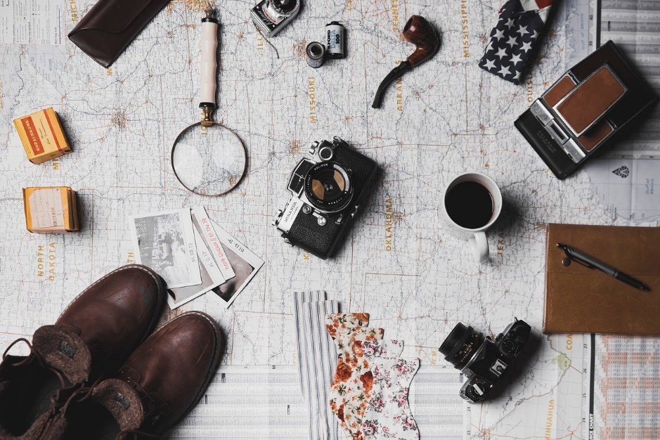
引き出し線
虫メガネ
カメラ
コーヒー
くつ
© 2020 ビズルート https://bizroute.net/

